Slide 1
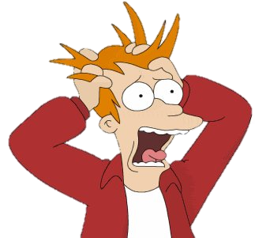
STRES
vypracoval Vojtěch Příhoda
2010

Slide 2
Definice
= reakce organismu na stresový podnět (stresor)
= reakce organismu na nadměrnou zátěž
Stresory
1) Fyzikální - prudké světlo, nadměrný hluk, nízká nebo
vysoká teplota
2) Psychické - zodpovědnost
- práce nebo škola
- frustrace, nesplněná očekávání, věk

Slide 3
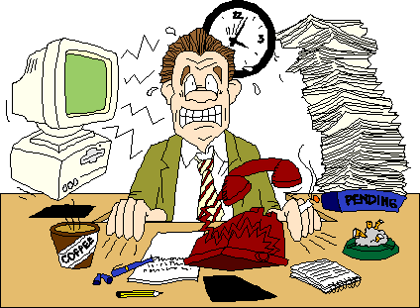
3) Sociální - osobní vztahy
- životní styl
4) Traumatické - různé události
5) Dětské - v případě vystavení stresu v raném věku
- to může trvale zvýšit odpověď na stres

Slide 4
Druhy stresu
1) Eustres - pozitivní zátěž, stimuluje k vyšším výkonům
2) Distres – nadměrná zátěž, může jedince poškodit
Frustrace - stav neuspokojení z nějaké činnosti, prožívání nezdaru či zklamání z nedosažení cíle či neuspokojení touhy, potřeby nebo přání
Dlouhodobou a silnou frustrací je deprese, která může vést až k duševnímu selhání.

Slide 5
Reakce na stres
-dvojího typu – psychické a fyzické
Psychické reakce na stres
přizpůsobení, úzkost a deprese
Je třeba rozlišovat eustres, který patří k hlavním motivačním prvkům lidského chování, a distres, který může vzniknout při přílišném vystavení stresu. Motivace se pak vytrácí a člověk se snaží vymanit z působení stresorů.

Slide 6
Reakce na stres
Fyzické reakce na stres
- psychická zátěž → lidské tělo se jí snaží překonat psychicky
a zároveň aktivuje rezervy pro útěk nebo boj
→tyto reakce řízeny zejména nervovou soustavou:
stres → produkce hormonů, zásobování živinami
→ zvyšuje se prokrvení orgánů
Popsaná obranná reakce je náročná na energii a vyčerpává rezervy. Může tedy být pro organismus užitečná, je-li krátkodobá. Vyžaduje však následný odpočinek pro regeneraci a pro doplnění energetických zásob.

Slide 7
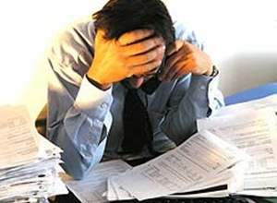
Onemocnění
- moderní způsob života → člověk nemůže na stres vždy reagovat bojem nebo útěkem
→ nebezpečí vzniku psychosomatických onemocnění
(ovlivňování duše=psyché a těla=soma)
→ „ztuhnutí“ svalů, stařecká cukrovka, zvýšený tlak
→ nebezpečí infarktu, stresového vředu žaludku

Slide 8
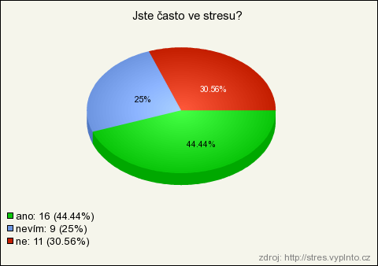

Slide 9
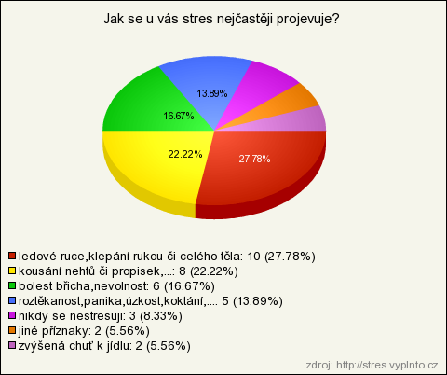

Slide 10
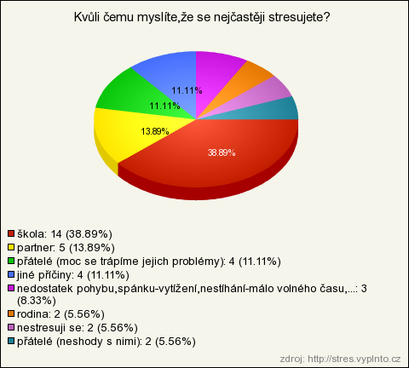

Slide 11
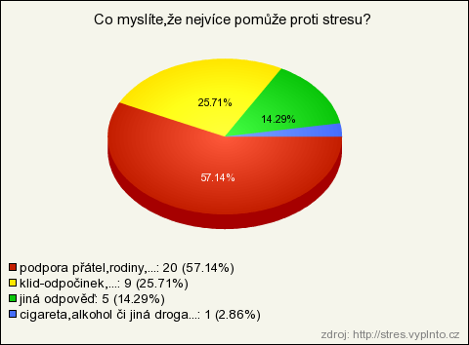

Slide 12
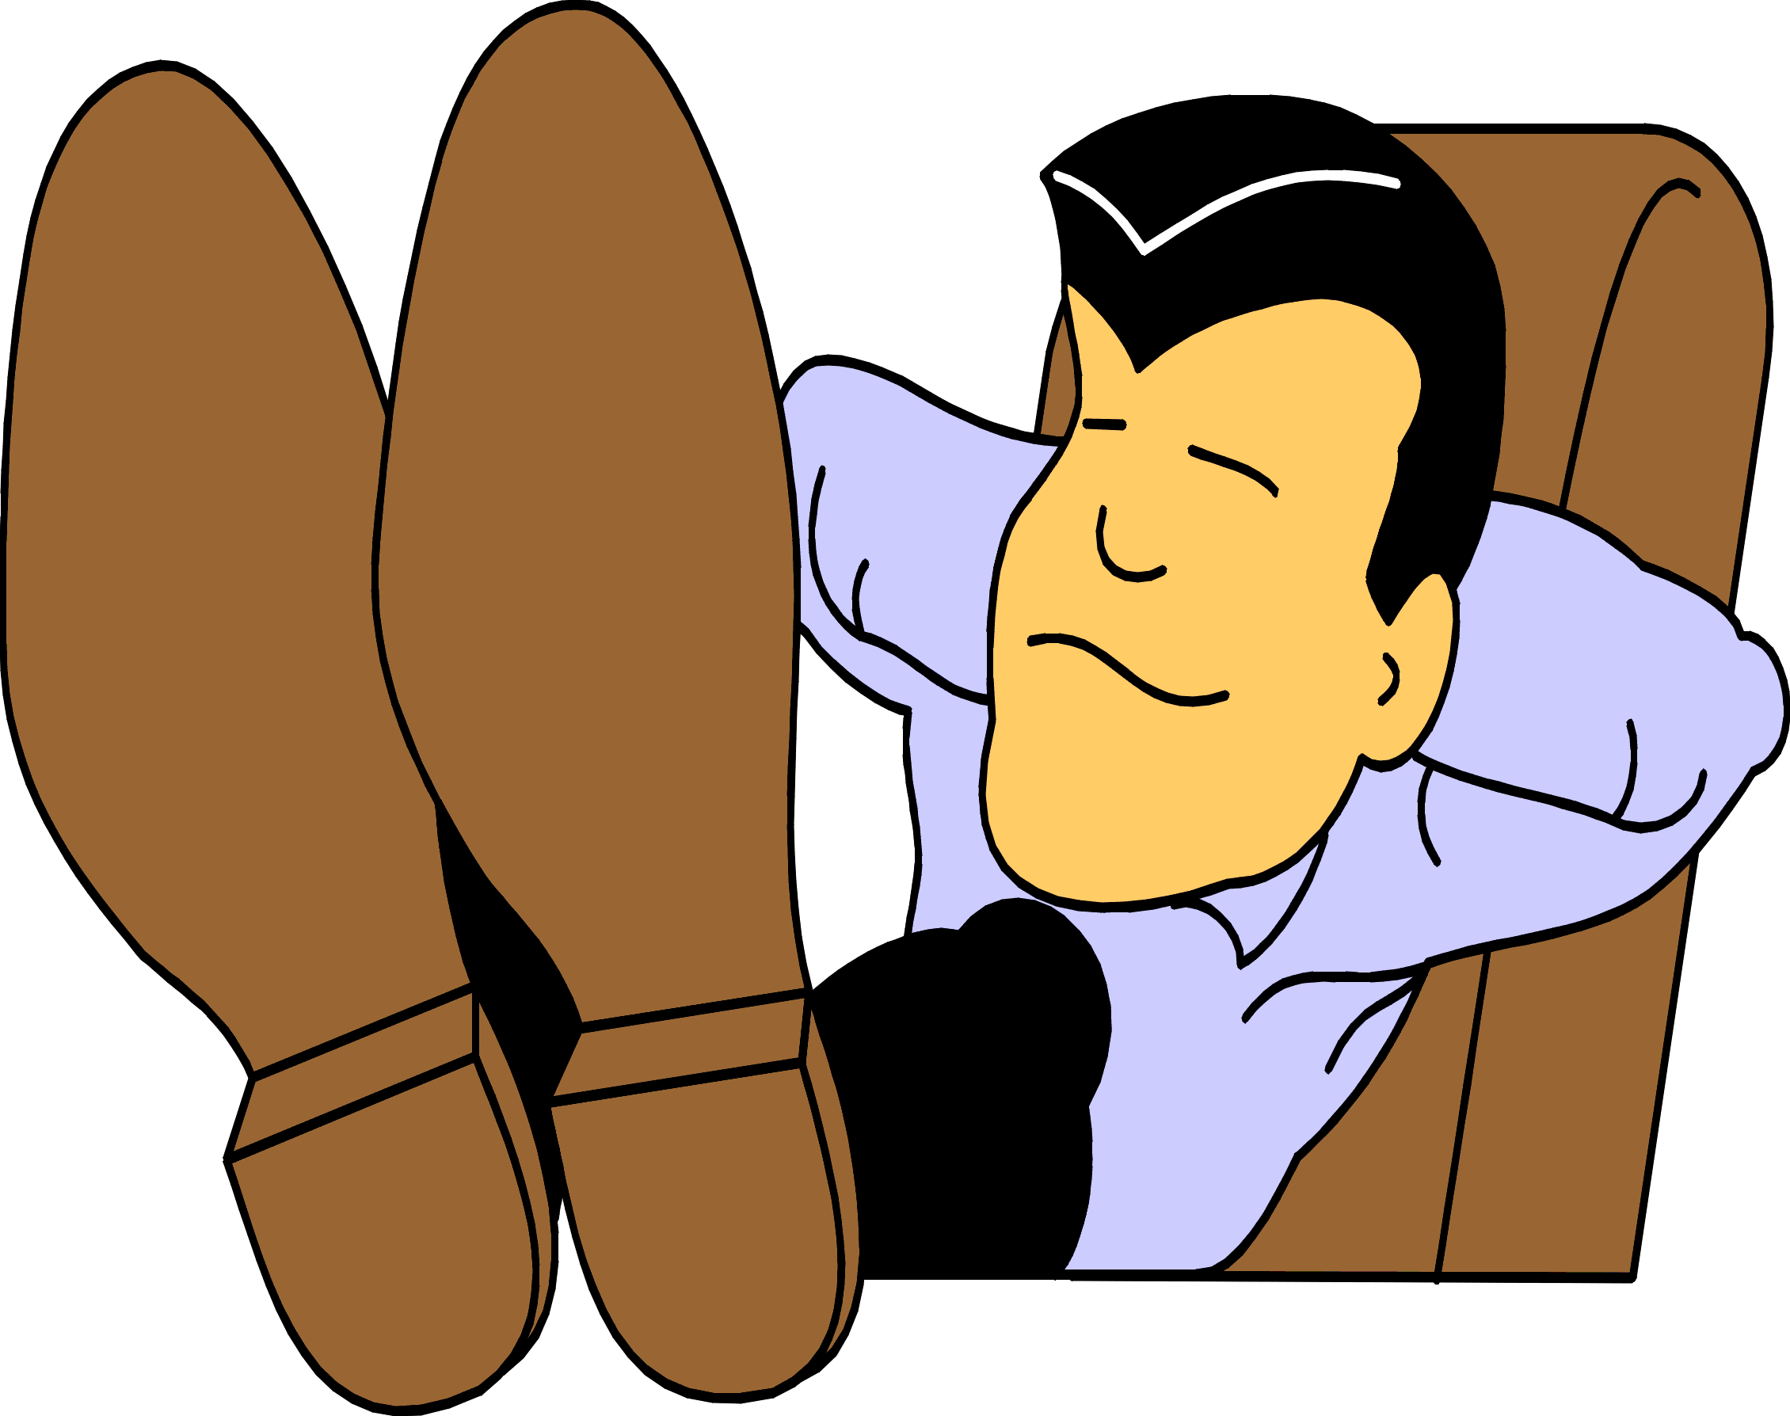
Jak stres zvládat
Prvním krok - naučit se poznat, kdy stres přichází
Další krok - vybrat si cestu, jakou se stresem vypořádat
(vyhnout se stresové situaci nebo se naučit správně na ní
reagovat)

Slide 13
Jak stres zvládat
Užitečné tipy:
Nelamte si hlavu s věcmi, které nemůžete ovlivnit, třeba počasí
Připravte se jak nejlépe umíte na okamžiky, které pro vás budou znamenat stres (pracovní pohovor)
Zkuste se dívat na změny jako na pozitivní výzvu a ne jako na hrozbu
Pracujte na řešení konfliktů s jinými lidmi
Nebojte se popovídat o problémech s lidmi, kterým důvěřujete
Stanovujte si reálné cíle (doma i v práci)
Jezte vyváženou stravu
Sportujte, meditujte
Věnujte se svým koníčkům

Slide 14
Zdroje
http://cs.wikipedia.org/wiki/Stres
http://www.ordinace.cz/clanek/stres/
http://www.fek.zcu.cz/cz/cecev/mes_mat/stres/stres.htm
http://www.vyplnto.cz/realizovane-pruzkumy/stres/
A prostor pro Vaše dotazy…
Děkuji za pozornost.

